Slide 1
РОК – ОПЕРА
Історія
Дистанційне навчання
Музичне мистецтво
7 клас
Урок № 30

Slide 2
Дорогий друже!
Сьогодні ти дізнаєшся про:
1
Історію виникнення рок-опери
як театрального жанру.
Приклади зарубіжних та вітчизняних рок-опер
та познайомишся з їх творцями.
2
3
Особливості жанру рок-опери.
Головні відмінності рок-опери
та класичних опер.
4

Slide 3
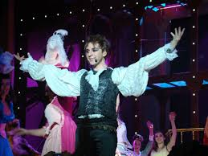
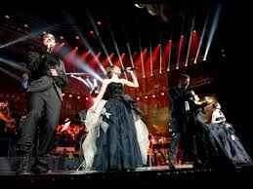

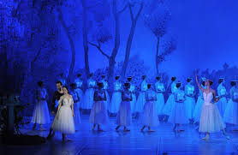
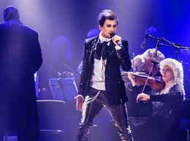
Рок-опера — це театралізована вистава з сюжетом, дійовими особами, декораціями. Музику в стилі рок у такій виставі може виконувати і гурт, і класичний оркестр, або ж всі разом. У цьому музичному жанрі використовуються елементи музичної мови фольклору, джазу та інших мистецьких стилів. У виставах з’являються масові танці, специфічна пластика, найрізноманітніші прийоми звукового оформлення та світлові ефекти.

Slide 4
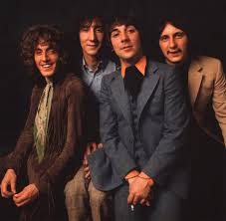
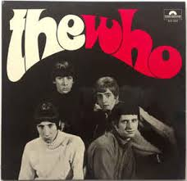
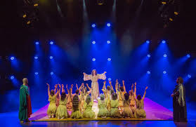
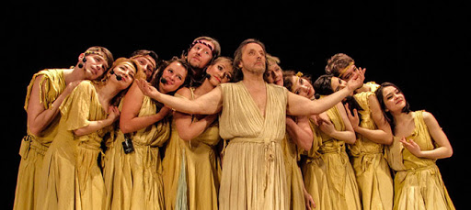

Цей жанр започаткував британський гурт «Хто» («The Who»), що створив рок-опери «Томмі» і «Квадрофонія». Сьогодні найвидатнішим та найуспішнішим вважають твір «Ісус Христос — суперзірка» британського композитора Ендрю Ллойда Веббера. Часто головні партії в рок-операх виконували рок-музиканти. Так, партію Ісуса у вищезгаданій рок-опері виконав вокаліст групи «Діп Перпл» Йєп Гіллап.

Slide 5
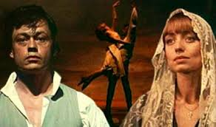
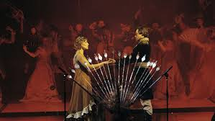
У Радянському Союзі перші рок-опери з’явилися в 70-х роках XX ст., найвідомішими з яких є «Орфей і Евридика»,
«Зірка та смерть Хоакіна Мур'єти» та «Юнона і Авось».
Відомий композитор Олексій Рибніков стверджує, що сучасна серйозна рок-опера не заперечує досягнень класики, а додає нові інструменти, електроніку, нову техніку, звукозапис. Та найголовніше вона привносить смак і дихання сучасності. На сцені театру «Ленком» (м. Санкт-Петербург) уже; понад чверть століття з великим успіхом йде рок-опера « Юнона і Авось» вищезгаданого композитора. Упродовж цього часу головну чоловічу роль виконував відомий актор театру і кіно Микола Караченцов

Slide 6
Сюжет рок-опери «Юнона та Авось» заснований на реальних подіях і присвячений подорожі на двох однойменних вітрильниках Миколи Рязанова до Каліфорнії в 1806 році і його зустрічі з юною Кончітою Аргуельо – дочкою коменданта Сан-Франциско, у яку він до нестями закохався. Рязанов змушений повернутись до Росії, де він має бажання виклопотати дозвіл на шлюб з католичкою.
Однак по дорозі він тяжко захворів і помер.
Кончіта чекала коханого понад 35 років.

Slide 7
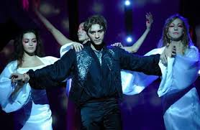
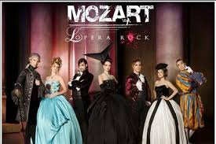
Декілька років тому світ сприйняв оваціями прем’єру французької рок-опери «Моцарт». Ця вистава полонила тисячі сердець поціновувачів такої музики в багатьох країнах світу, зокрема, Бельгії, Швейцарії, України, Японії, Китаю та Росії. Рок-опера присвячена історії життя Вольфганга Амадея Моцарта. Музику до неї написали композитори Жан-П’єр Піло та Олів’є Шультез, а вірші — Дов Аттья та Франсуа Шоке.

Slide 8
Найвідомішою українською рок-оперою вважають твір «Біла ворона», музику до якого написав композитор Геннадій Татарченко, а вірші — Юрій Рибчинський. В опері йдеться про трагічну долю французької національної героїні — Жанни д'Арк. Ось як розповідає про свій проект автор музики: «Вона пожертвувала молодістю, не створила сім’ю, натомість свідомо пішла на смерть в ім’я того, щоб Франція стала Францією. Подвиг Жанни д’Арк полягає в тому, що в період Столітньої війни самого поняття «нація» не існувало, а тільки «народність». Ще до народження Жанни існувала легенда, що мине кілька десятків років і Францію врятує цнотлива діва. Саме ця легенда й підтримувала французів, які вірили в перемогу над бургундцями.»
Прем’єра рок-опери відбулася в 1989 р. в Академічному драматичному театрі імені Івана Франка. Упродовж 11 років вистава «Біла ворона» з успіхом йшла в театрі, її побачили сотні тисяч глядачів не тільки Києва, а й Польщі, Австрії, Німеччини та інших країн

Slide 9
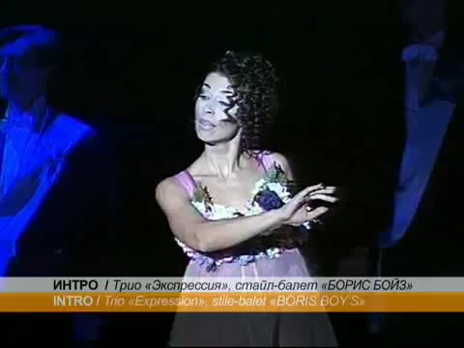
Часто арії з відомих рок-опер здобувають популярність у масового слухача. Відбувається це завдяки естрадним співакам, які з допомогою аранжувальників інтерпретують твір, надають йому іншого звучання й колориту. Так сталося з композицією «Віват, король», в основі мелодії куплету якої лежить фрагмент з рок-опери «Біла ворони».
Музика Г. Татарченка, Вірші Ю. Рибчинського, «Віват, король» у виконанні Тамари Гвардцителі.

Slide 10
Підведемо підсумки!
Відмінні риси опери та рок –опери:
Танцювальні епізоди із специфічною пластикою лише у рок-опері.
Найрізноманітніші прийоми звукового оформлення та світлові ефекти – у рок-опері.
Своєрідна музична мова у рок-опері.
Спільні риси опери та рок-опери:
Присутній літературний сюжет та лібретто.
Сюжет поділяється на акти.
Присутні номери: арія, монолог, хор, розмовні діалоги.

Slide 11

Дякую за увагу!
Ви мої – супергерої))

